Slide 1
Komunikace dětí s pas
Tereza Jirků, 482064
Lucie Krupařová, 481300

Slide 2
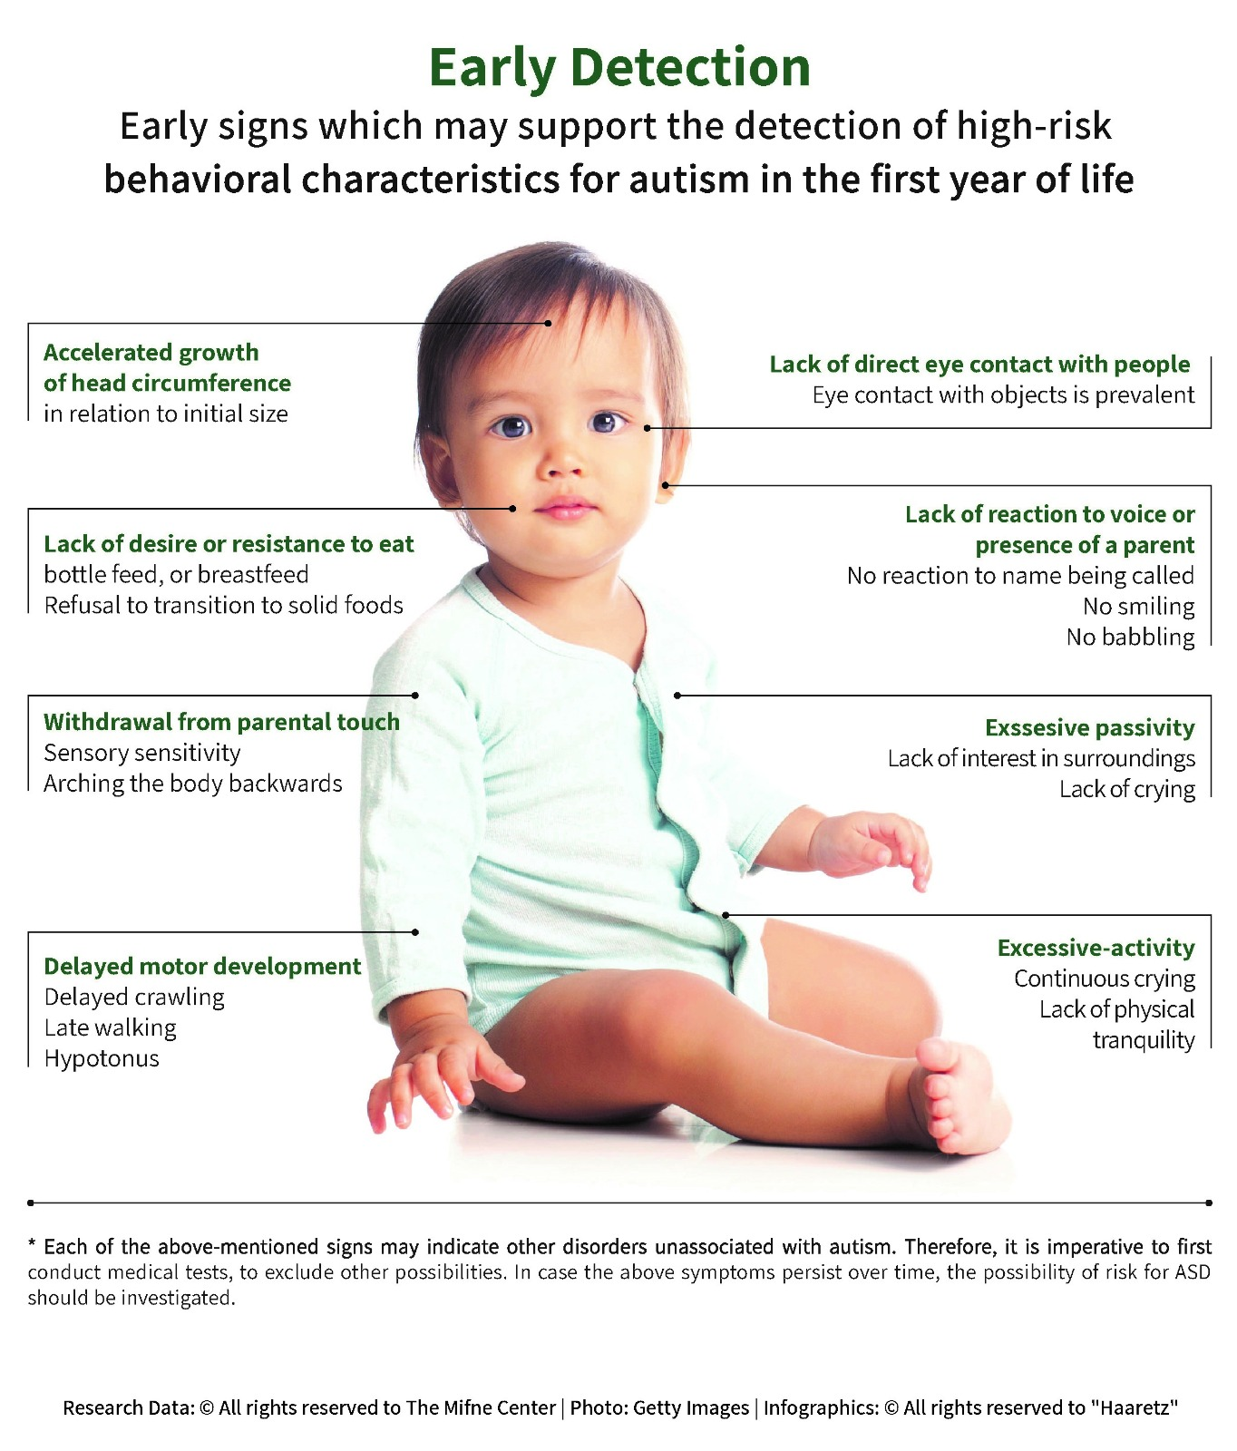
Poruchy autistického spektra
Pervazivní vývojová porucha
Vrozená porucha, narušení mozkových funkcí → dítě má problém s porozuměním viděného/slyšeného/prožívaného
Duševní vývoj narušen v oblasti komunikace, v sociálním chování, v představivosti, v oblasti vnímání
Mnoho dětí vykazuje stereotypní chování
Frekvence symptomů a závažnost poruchy je velmi individuální
Diagnostikuje psychiatr

Slide 3
Specifika žáků s pas
Různorodé
Dovednosti odpovídají věku/výrazně opožděné/nerozvinuté
Různé úrovně intelektových schopností
Problémy v porozumění sociálním interakcím
Různé stupně zájmu o sociální kontakt
Omezená empatická složka
Obtíže v komunikace a vývoji řeči
Stereotypní či repetetivní motorické pohyby
Nesnášenlivost k určitým zvukům, materiálům nebo i typům jídla

Slide 4
Specifika práce dětí s pas
Podrobné vysvětlení a objasnění daných situací
Dokázat se vcítit do jejich situace
Využití alternativní a augmentativní komunikace
Utvořit pravidelnost a předvídatelnost denních činností
Používání pracovního/denního programu
Konkrétní motivace
Aplikovat vizuální podporu
Pravidelné střídání odpočinku s činností

Slide 5
Logopedická intervence dětí s pas
Děti využívající AAK/neverbální, děti s dysfázií, děti využívající verbální komunikaci na běžné úrovni, děti výrazně jazykově nadané…
Role logopeda: výcvik sociálních a komunikačních dovedností, příjem potravy
Cíl: funkční verbální/neverbální projev dítěte s PAS
Důraz na situace z běžného života dítěte
Důležitá je pozitivní motivace + ukázat dítěti výhody komunikace

Slide 6
aak
VOKS
Znak do řeči
Piktogramy/fotografie
Pomůcky: https://www.obrazkova-skola.cz/, http://www.pasparta.cz/, http://www.piktomag.cz/, https://www.autismus-a-my.cz/
Aplikace: Logopedie, Logotron

Slide 7
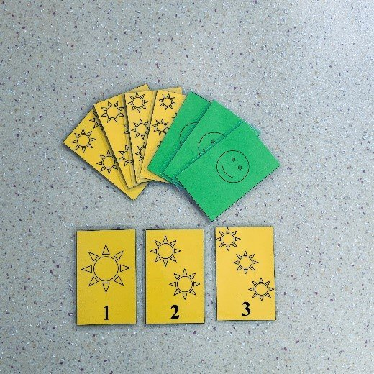
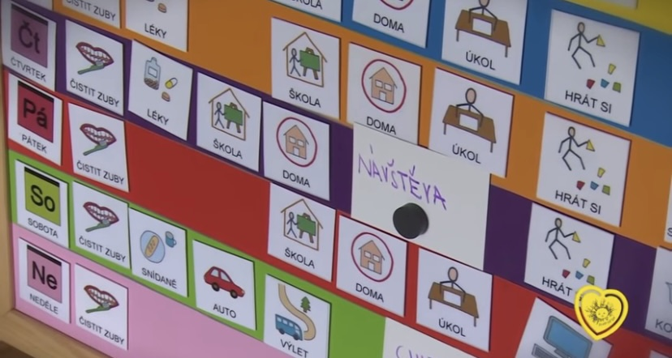
Příklady materiálů

Slide 8
Teacch progRAM
Treatment and Education of Autistic and Communication Handicapped Children
Modelový program péče o jedince s autismem
Principy: - fyzická struktura - vizuální podpora - zajištění předvídatelnosti - strukturovaná práce pedagoga - práce s motivací - vývojová přiměřenost

Slide 9
aplikovaná behaviorální analýza
Strukturovaný intervenční program
Evidence-based metoda
Intenzivní (práce s dítětem až 40 hodin/týdně)
Cíl programu: upravení různého typu chování dítěte (emočního, jazykového, sociálního)
Učí práci s dítětem i rodiče a okolí
Např. ABA Centrum, Praha

Slide 10
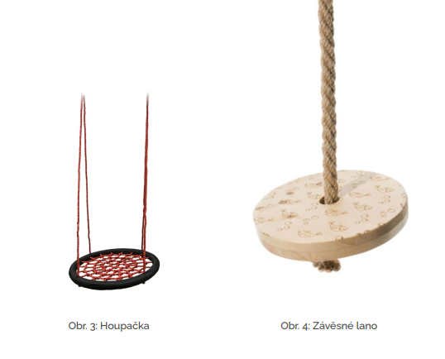
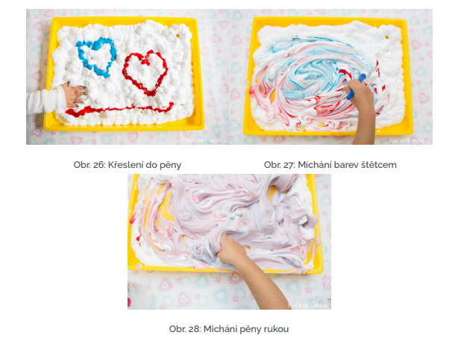
Metoda SENZORICKÁ INTEGRACE
Pomáhá optimalizovat zpracování smyslových vjemů
Porucha smyslové modulace: hypersenzitivita x hyposenzitivita
Zahrnuje vestibulární vnímání (informace o gravitaci, o rovnováze a pohybu), proprioceptivní vnímání (polohocit), hmatové vnímání, zrakové, sluchové, čichové, chuťové vnímání

Slide 11
ZAHRANIČÍ
The Mifne Center – Izrael
Terapie se zaměřuje na složku fyzickou, senzorickou, motorickou, emocionální a kognitivní
Program zahrnuje celou rodinu
Přístup je holistický a kombinuje medicínské, biologicko-mentální a sociálně-psychologické aspekty
74,8 % kojenců léčených v Mifne Center v letech 1995-2005, u kterých byly diagnostikovány různé poruchy v celém rozsahu autistického spektra, nyní funguje v rámci běžného vzdělávání

Slide 12
Příjem potravy
Predikce: dítě si nestrká hračky/prsty do pusy
Neobvyklé stravovací návyky, odmítání stravy, nepravidelný stravovací režim, rituály, vybíravost potravin a pokrmů
Odmítání potravy na základě textury/teploty
Bobath koncept: terapeutický přístup pracující na neurovývojovém podkladě - forma hry, aktivity z běžného života - stimulace správných pohybových vzorů

Slide 13
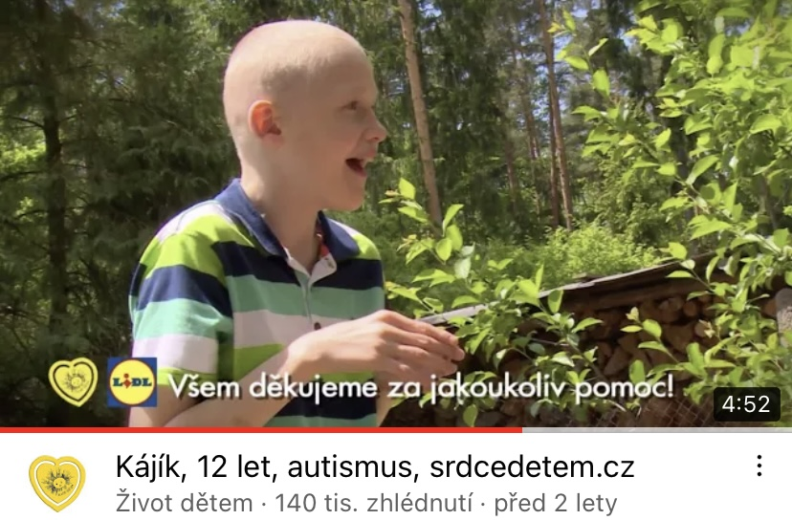
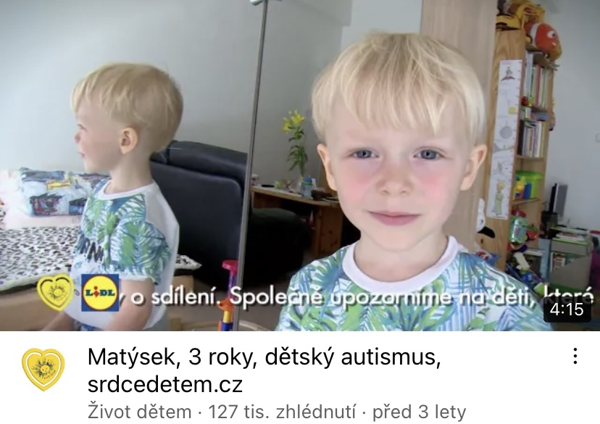
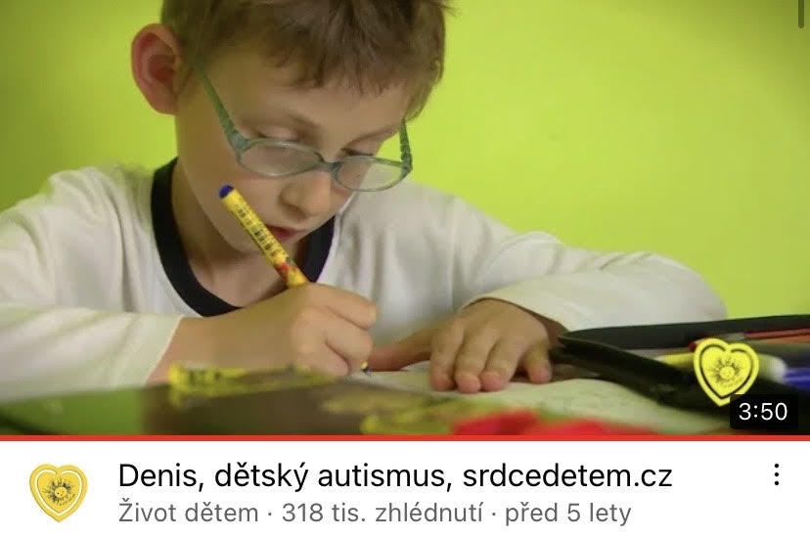
Videa

Slide 14
Zdroje
STRAUSSOVÁ, Romana a Iva ROŠTÁROVÁ. Sebeobsluha u dětí s poruchou autistického spektra. Vyd. 1. Praha: Asociace pomáhající lidem s autismem - APLA Praha, střední Čechy, c2012, 51 s. ISBN 978-80-87690-01-7.
ČADILOVÁ, V, ŽAMPACHOVÁ, Z. : Strukturované učení. Praha: Portál 2008. ISBN 978807367475.
STRAUSSOVÁ, Romana, Monika KNOTKOVÁ a Ivana MÁTLOVÁ. Obrázkový slovník sociálních situací pro děti s poruchou autistického spektra. Ilustroval Iva ROŠTÁROVÁ. [Praha]: Pasparta, [2015]. ISBN 978-80-905993-2-1.
THOROVÁ, Kateřina. Poruchy autistického spektra: dětský autismus, atypický autismus, Aspergerův syndrom, dezintegrační porucha. Praha: Portál, 2006. ISBN 80-7367-091-7.
https://autismport.cz/o-autistickem-spektru/detail/logopedie-u-deti-s-poruchou-autistickeho-spektra
Příručka senzorické integrace - https://is.muni.cz/th/e9n9v/Prirucka_senzoricke_integrace.pdf

